Slide 1

Copo de Podre – Sistema de Clínicas Médicas
Marcos Pontes, Maria Eduarda, Sammuel Ramos, Thiago Borba e Vinicius de Paula

Slide 2
Sumário
Projeto e Ferramentas
Modelo de Processo
Revisões e Cronograma
Levantamento e Especificação de Requisitos
Plano de VVT
Sugestões

Slide 3



Sumário
É um sistema de agendamento de consultas médicas de forma online. O software visa automatizar etapas de agendamento de consultas para diferentes clínicas médicas.

Slide 4
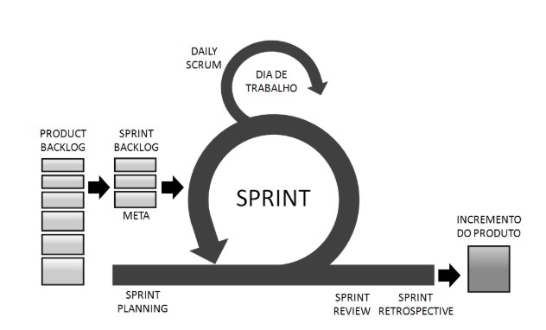
Introdução
O modelo de processo escolhido para desenvolvimento deste software foi o SCRUM.
Gerenciar o software com este modelo, definindo um backlog e sprints incrementais, irá nos ajudar a ter visões cada vez mais claras das funcionalidades do sistema, além de manter o software aberto à mudanças.

Slide 5
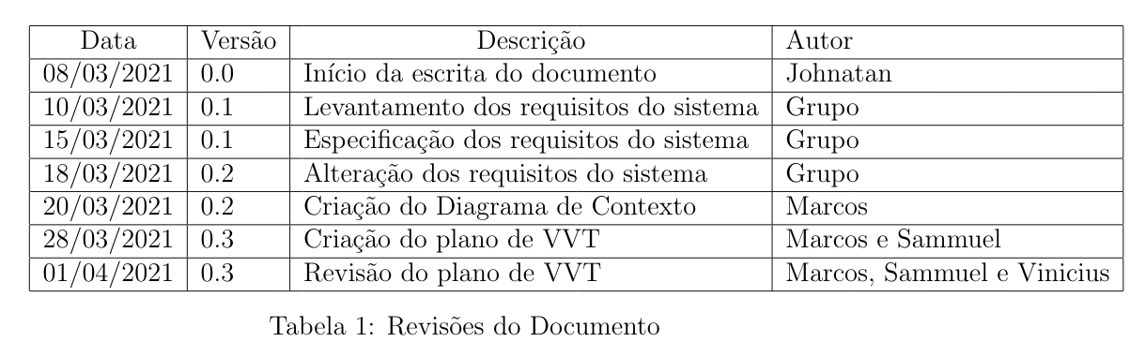
Histórico de Revisões

Slide 6
Cronograma
Nome | Tarefa | Prazo | Estimativa de Custo
Johnatan | Plano de tarefa | 01/01/2021 – 10/02/2021 | R$ 1.000,00

Slide 7
Levantamento de Requisitos
Para levantar os requisitos do sistema, utilizamos as técnicas:
Descoberta de Requisitos (Pontos de Vista)
Cenários

Slide 8
Pontos de Vista
Pacientes
Clínicas Médicas
Cadastrar conta
Buscar por médicos
Buscar por clínicas
Agendar um horário
Cancelar um agendamento
Conferir agenda
Cadastrar clínica
Cadastrar médicos
Publicar horários disponíveis
Confirmar agendamentos
Cancelar um agendamento
É isso que os clientes realmente querem?

Slide 9
Cenários
Descrever os principais casos de uso do sistema para delimitar melhor o escopo dos requisitos.
Exemplo:
Cenário: agendamento de consulta.
Ator: paciente
Pré-Condição: conta e senha validade (logado no sistema)
Fluxo normal:
usuário seleciona um médico;
usuário seleciona um horário disponível;
usuário confirma seus dados e a marcação;
o sistema confirma a marcação bem sucedida;
Fluxo alternativo: Horário indisponível
usuário é notificado que ele não pode agendar consultas com o médico naquele horário;
….
Pós-Condição:
a clínica é notificada e envia ao usuário uma confirmação.

Slide 10
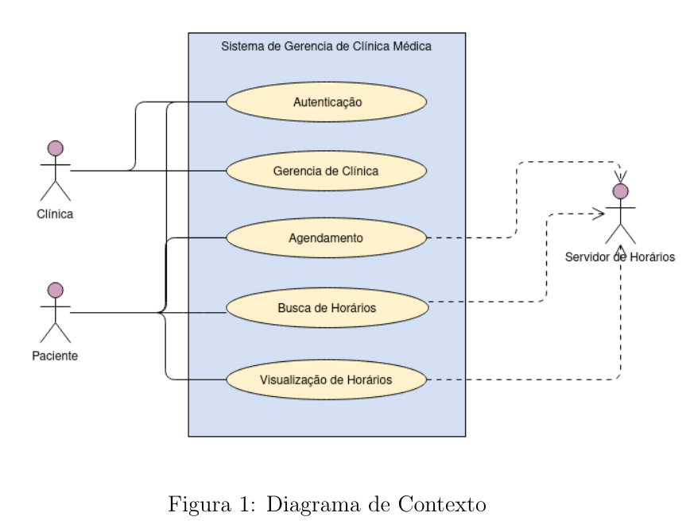
Levantamento de Requisitos

Slide 11
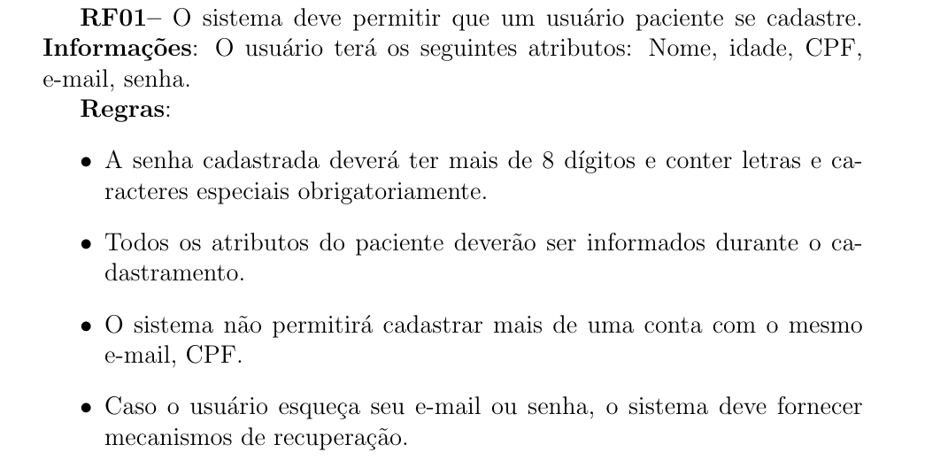
Especificação de Requisitos

Slide 12
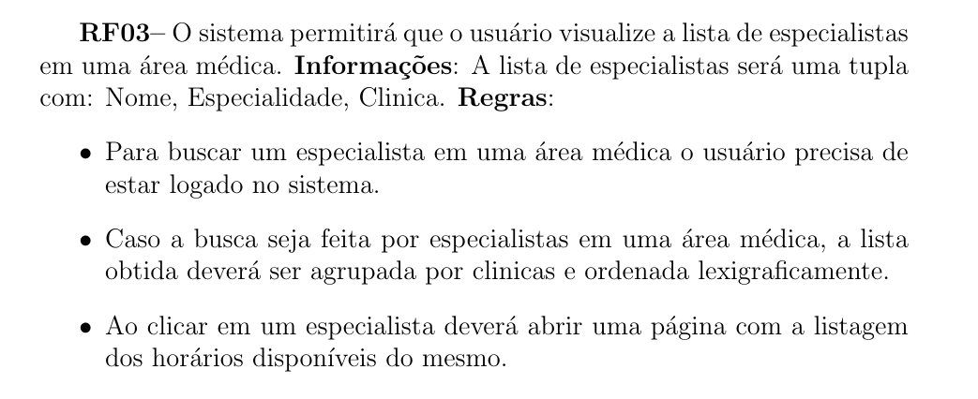
Especificação de Requisitos

Slide 13
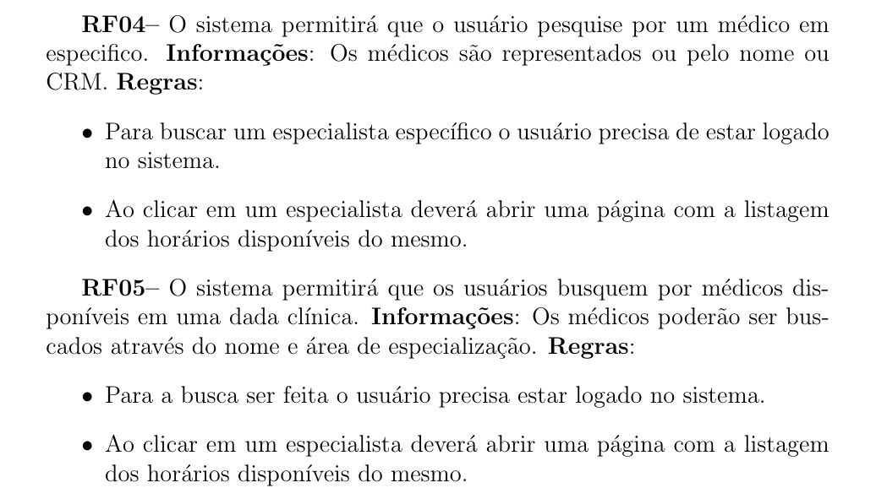
Especificação de Requisitos

Slide 14
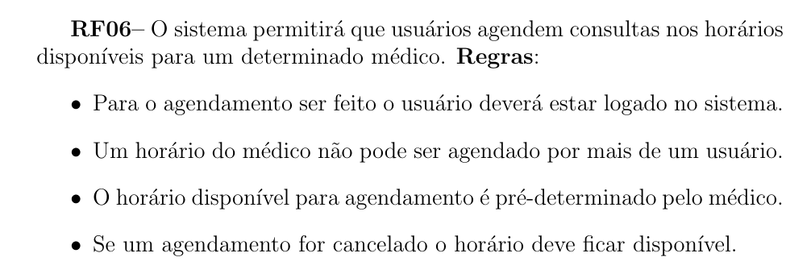
Especificação de Requisitos

Slide 15
Plano de VVT
O projeto está sendo feito em JavaScript. Neste sentido, estamos utilizando o framework de teste JEST.
Inicialmente, testaremos e implementaremos apenas o back-end do projeto, exibindo o front-end em protótipos para o cliente.
Dito isto, vamos exibir os planos de VVT para alguns serviços que estão sendo implementados.

Slide 16
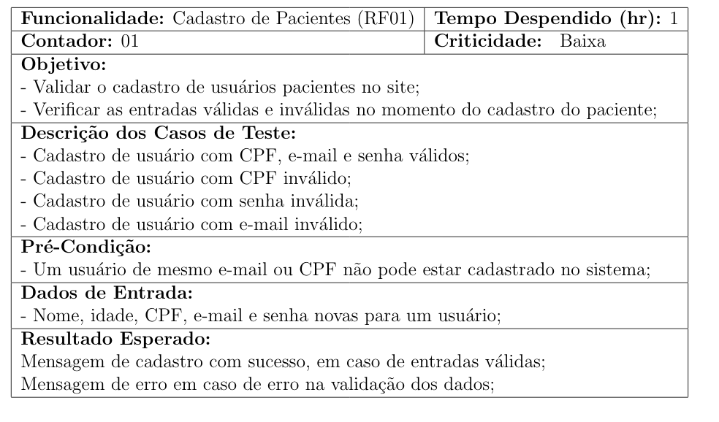
Plano de VVT

Slide 17
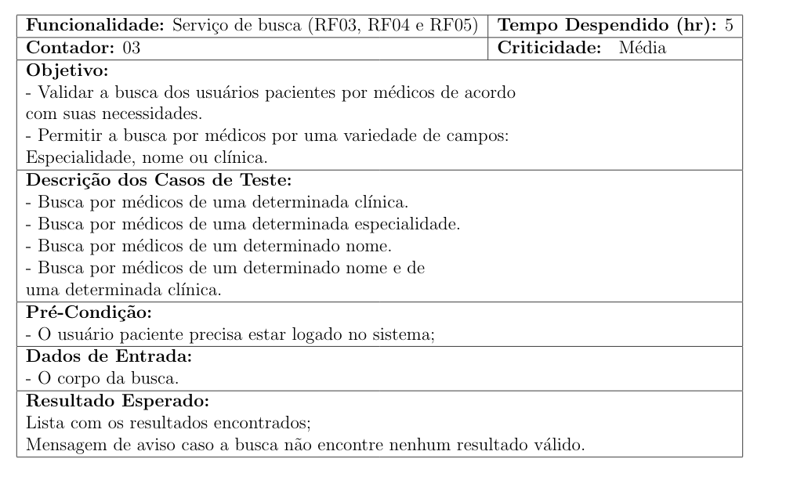
Plano de VVT

Slide 18
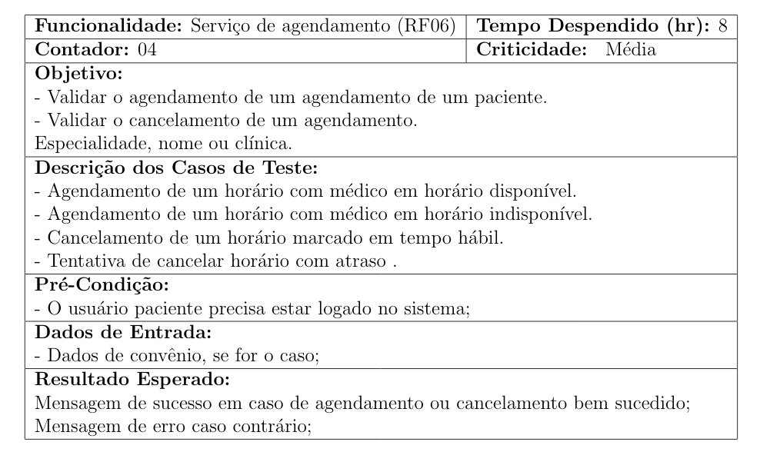
Plano de VVT

Slide 19
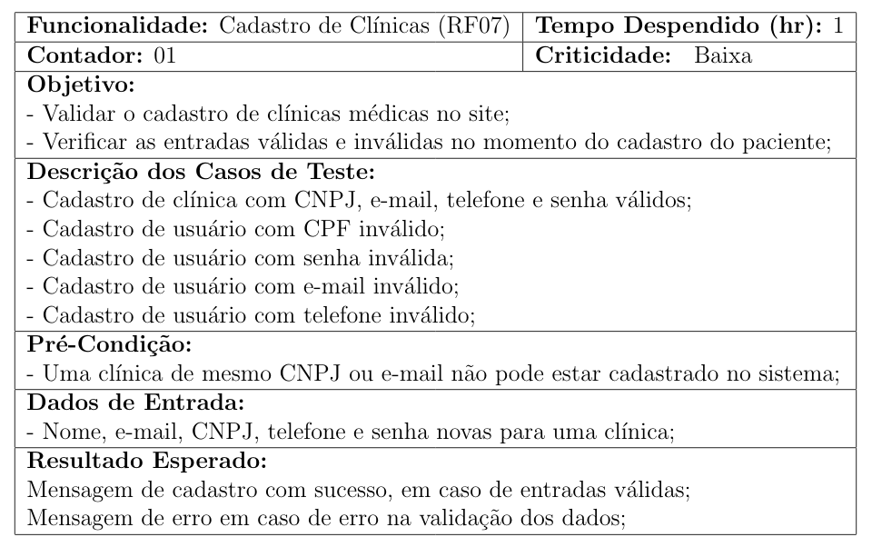
Plano de VVT

Slide 20
Sugestões
Sugestões:
A maior parte dos alunos preferem programar em linguagens como JavaScript, que não são orientada a objeto. Então estamos na dúvida de como medir a qualidade do software.
Apenas ignorar as métricas de OO?
Não dá tempo de fazer o software completo, então faremos apenas uma parte do back-end. Esperamos que seja suficiente no escopo da disciplina.

